Slide 1


デジタル板書
改訂 科学と人間生活（科人002-901）
教科書p.14～３７
（全141スライド中25スライドをサンプル版として公開しています）
１編１章 微生物とその利用
サンプル版ではリンクを
削除していますが、製品版では
ここをクリックすると、
教科書QRサイトを
開くことができます。

Slide 2
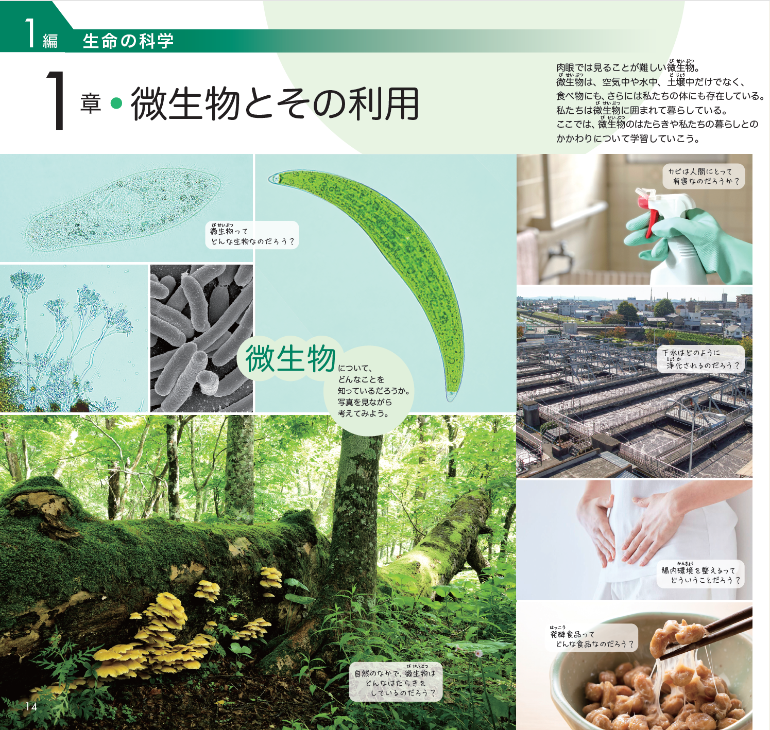

Slide 3
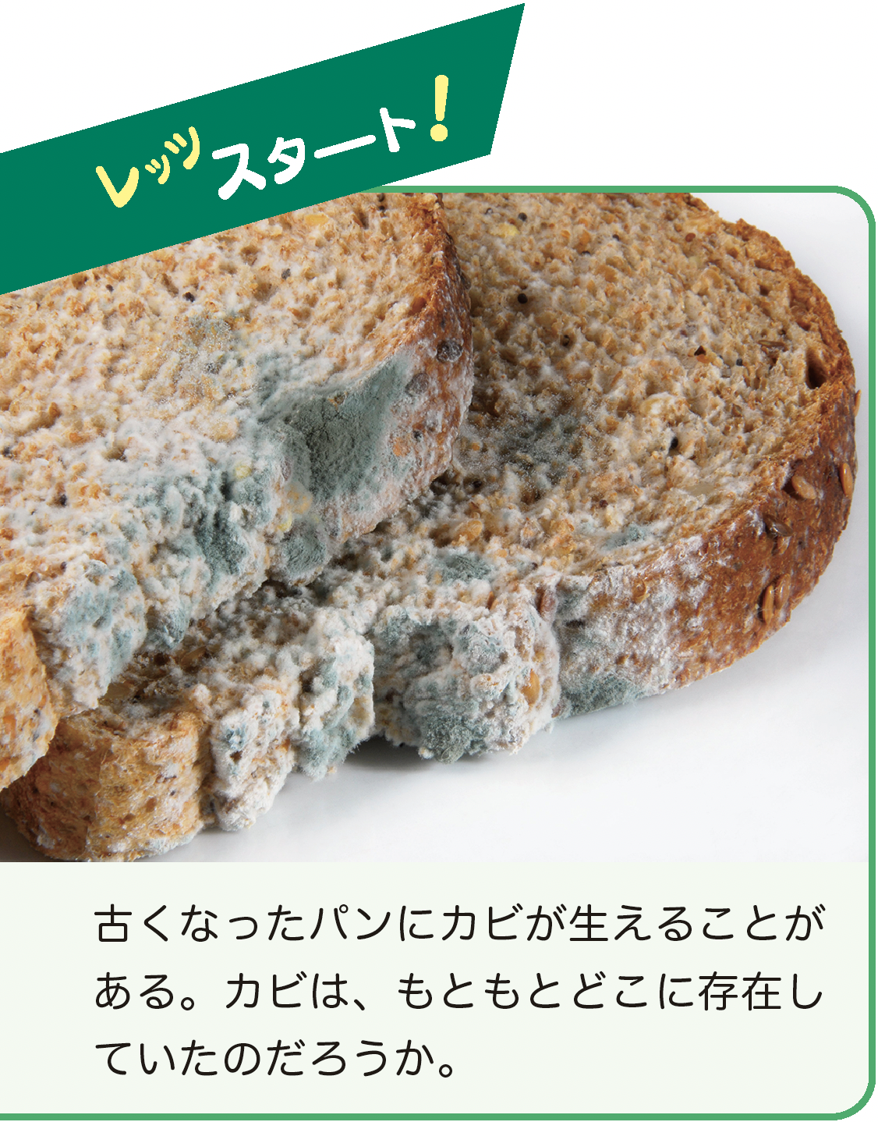
１節 さまざまな微生物
サンプル版ではリンクを
削除していますが、製品版では
ここをクリックすると、
教科書QRサイトを
開くことができます。
パンや野菜に触れた指の先、
空気中、葉の表面 など

Slide 4
A 身のまわりの微生物
（ 微生物 ）：肉眼では見ることが難しい小さな生物。

Slide 5
微生物には、どのような種類があり、
それぞれどのような特徴があるのだろうか。

Slide 6
❶ヒトの体に存在する微生物
私たちは、無数の微生物に囲まれて暮らしている。
→外界と接している（ 皮膚 ）や、外界に通じている
腸の（ 粘膜 ）には、膨大な数の微生物が存在している。
→（ 常在菌 ）：私たちの体に日常的に存在する微生物。
＊ヒトの体の細胞の数は（ 数十兆 ）個であるが、
常在菌の数は100兆～1000兆個といわれ、
ヒトの体の細胞の数よりはるかに多い。

Slide 7
（ 腸内細菌 ）：腸内の常在菌。
〇腸に送られてくる物質を分解するときに得た
（ エネルギー ）を使って生きている。
〇腸内細菌のはたらきによって（ 消化 ）が助けられている。

Slide 8
（ 有益菌 ）：その産物が私たちの体に有用な物質で
ある腸内細菌。
（ 有害菌 ）：その産物が私たちの体に有害な物質で
ある腸内細菌。

Slide 9
→有益菌の活動が活発で盛んに（ 増殖 ）している
ときには、有害菌の活動が抑えられており、通常は
健康上問題になることはない。しかし、体力が
低下しているときなどに、有益菌が（ 減少 ）すると、
健康に悪影響を与えることがある。

Slide 10
〇手のひらや口の中に存在
していて感染症の原因と
なることがある
〇土の中や表面に
存在していて分解者と
してはたらいている
など
身のまわりには、どのような
微生物が存在するだろうか。
また、それぞれ私たちの
暮らしにどのように
かかわっているだろうか。
日常生活を振り返って、
考えよう。

Slide 11


〇微生物は、空気中や土壌中、水中、さらには食品中など、
身のまわりのさまざまな場所にさまざまな種類が
存在している。
→
観察・実験
１
サンプル版ではリンクを
削除していますが、製品版では
ここをクリックすると、
教科書QRサイトを
開くことができます。

Slide 12
〇ヨーグルトに含まれる（ 乳酸菌 ）、
パンに生えた（ アオカビ ）など、
さまざまな種類の微生物が観察された。
〇種類によって、（ 細胞 ）の大きさや形は
異なることがわかった。

Slide 13
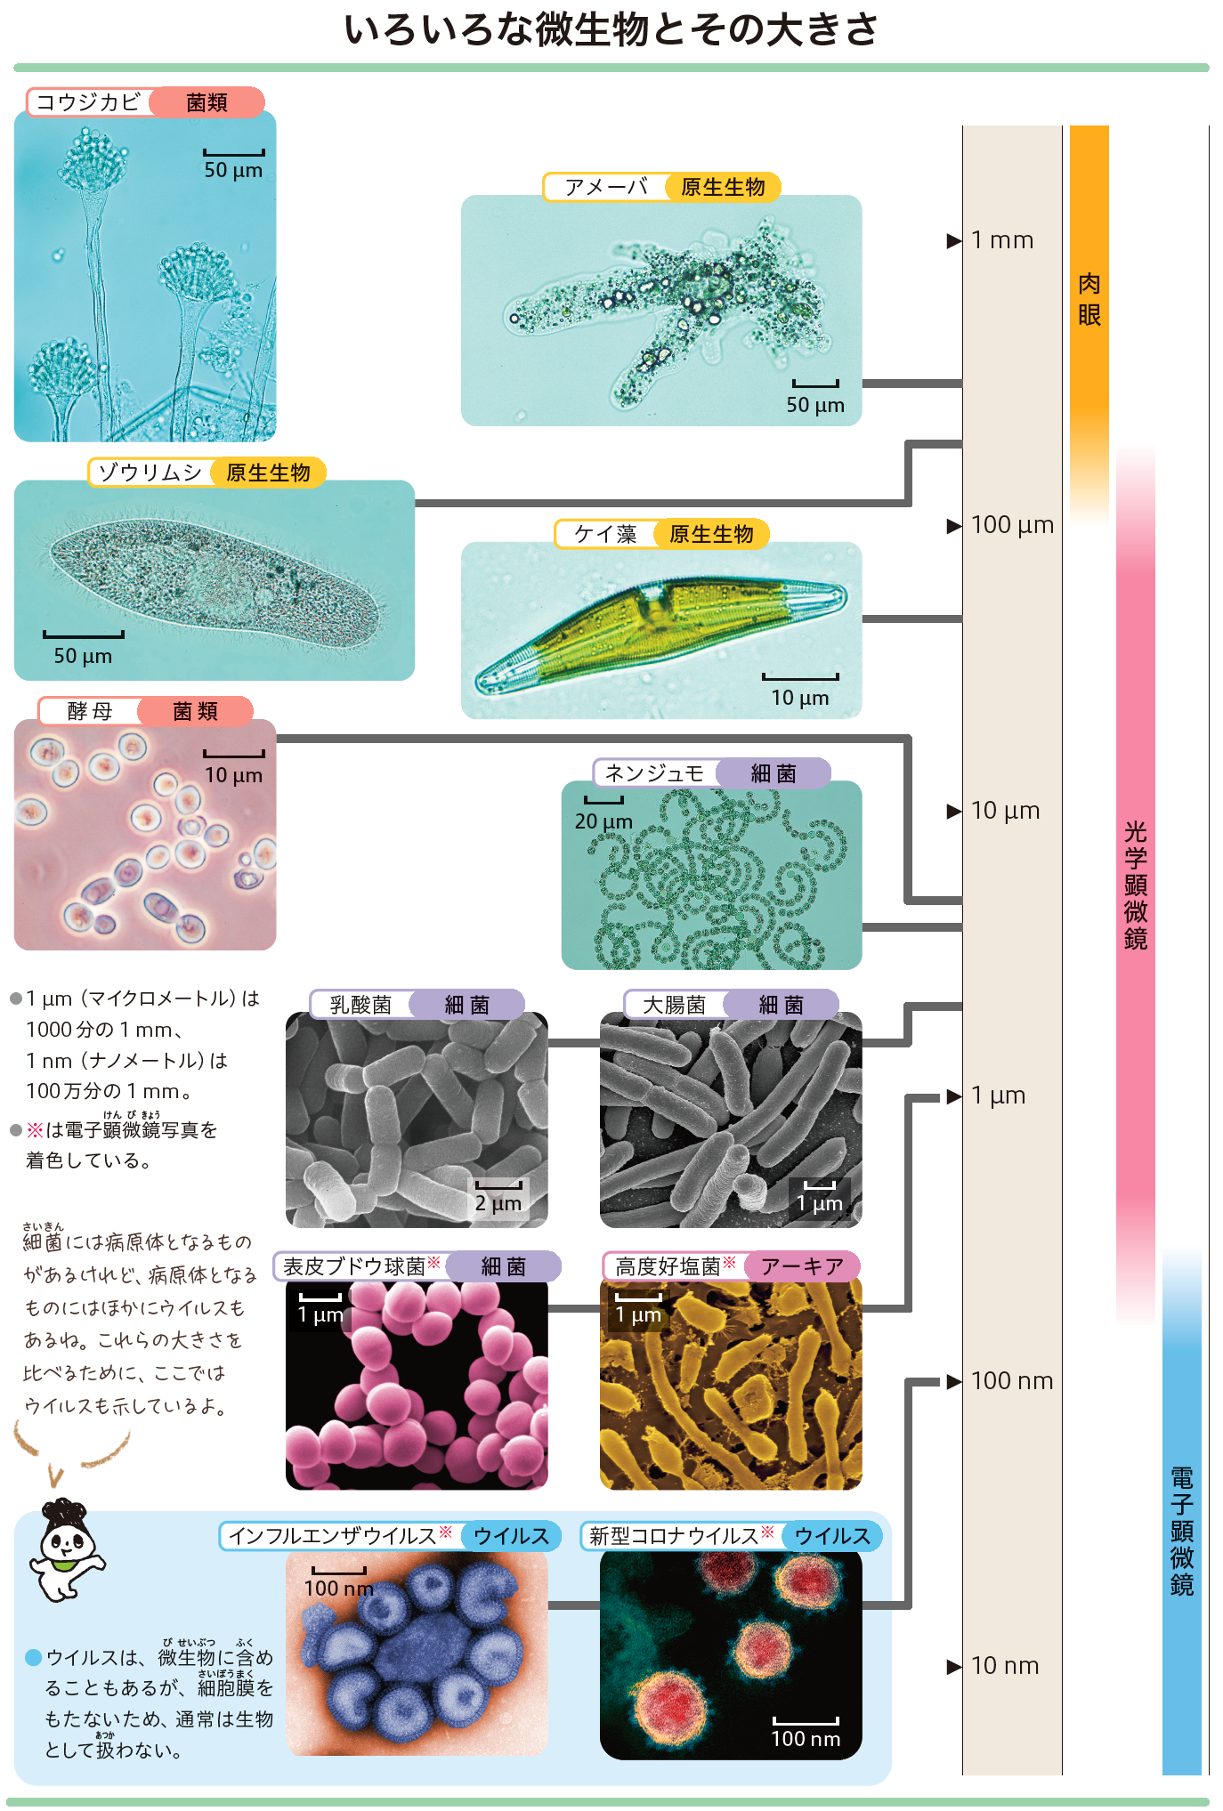
❷さまざまな微生物
○微生物には、（ 細菌 ）、
（ アーキア ）、
（ 原生生物 ）、
（ 菌類 ）などが含まれる。

Slide 14
○細菌
細菌は（ 原核生物 ）で、さまざまな種類が存在する。

Slide 15
例
・（ 乳酸菌 ）：ヨーグルトに含まれる。
・（ 枯草菌 ）：納豆に含まれる。
・コレラ菌やピロリ菌など：（ 病原体 ）となる。
・（ 大腸菌 ）など：ヒトの体の中にすむ。
・ネンジュモやユレモなどの
（ シアノバクテリア ）：光合成を行う。

Slide 16
原核生物と真核生物
〇（ 原核細胞 ）：核がない細胞。
〇（ 原核生物 ）：細菌のように
原核細胞からなる生物。
真核生物よりも小型の細胞で
できている。

Slide 17
〇（ 真核細胞 ）：核がある細胞。
〇（ 真核生物 ）：動物や植物の
ように真核細胞からなる生物。

Slide 18
○アーキア
・アーキアは（ 原核生物 ）である。
・細菌と似た体のつくりをもつが、
（ 細胞膜 ）の主成分が細菌と異なるなどの違いがある。
例
・（ 超好熱菌 ）：高温の環境にすむ。
・（ 高度好塩菌 ）：塩分濃度の非常に高い環境にすむ。

Slide 19
○原生生物
・動物・植物・菌類以外の（ 真核生物 ）を原生生物という。
・原生生物のなかで、運動能力をもち、ほかの生物などを
食べて養分を取り入れているものを（ 原生動物 ）、
葉緑体をもち、光合成によって自ら養分をつくって
いるものを（ 藻類 ）という。

Slide 20
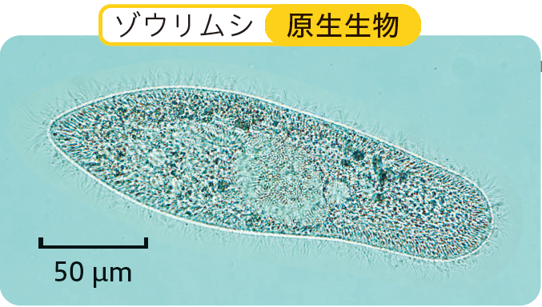
例
・ （ ゾウリムシ ）やアメーバなど：原生動物
・ （ ケイ藻 ）など：単細胞の藻類

Slide 21
○菌類
（ 細胞壁 ）をもち、（ 光合成 ）は行わず、養分となる
有機物を体の（ 表面 ）から取り入れている。

Slide 22
例
・（ コウジカビ ）：日本酒やしょうゆ、
みそをつくるときに使われている。
・（ アオカビ ）：チーズや医薬品を
つくるときに使われている。
・（ 酵母 ）：パンやビールなどをつくるときに使われている。
・（ シイタケ ）やマツタケ：食用部分は、（ 菌糸 ）と
呼ばれる糸状の構造が多数集合したものである。

Slide 23
微生物には、乳酸菌などの（ 細菌 ）、高度好塩菌
などの（ アーキア ）、ゾウリムシやケイ藻などの
（ 原生生物 ）、コウジカビや酵母などの
（ 菌類 ）がある。これらの（ 細胞 ）の大きさや形は、
それぞれ異なっている。

Slide 24
私たちの皮膚や腸の粘膜などに
日常的に存在する微生物を何というか。
乳酸菌やコレラ菌、大腸菌などを
含むなかまを何というか。
原生動物や藻類などのなかまを
何というか。
常在菌
細菌
原生生物

Slide 25








QRコンテンツ リンク集
サンプル版ではリンクを削除していますが、
製品版ではここをクリックすると、
教科書QRサイトを開くことができます。

